Slide 1




Notes:
Trong cuộc sống, đôi khi chúng ta phải gặp tình huống không an toàn, thậm chí có nguy cơ bị xâm hại. Vậy làm thế nào để biết được và phòng tránh nguy cơ đó, các em sẽ tìm hiểu trong bài học hôm nay.

Slide 2



Slide 3

Hoạt động 1: Cảm giác an toàn và quyền được an toàn.

Slide 4
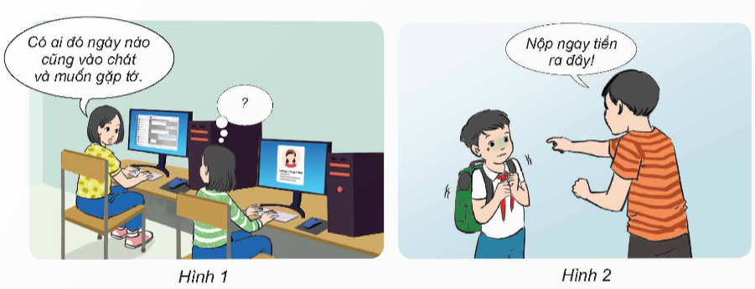
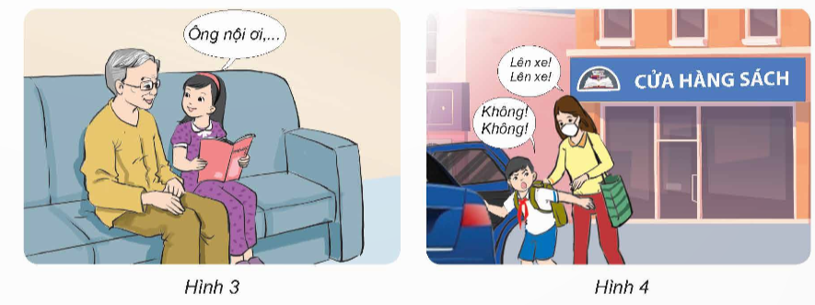
Quan sát hình 1 đến hình 4 và cho biết:
- Những biểu hiện cảm xúc của các bạn trong hình.
- Bạn nào an toàn? Bạn nào đang bị xâm hại đến sự an toàn của cá nhân.

Slide 5
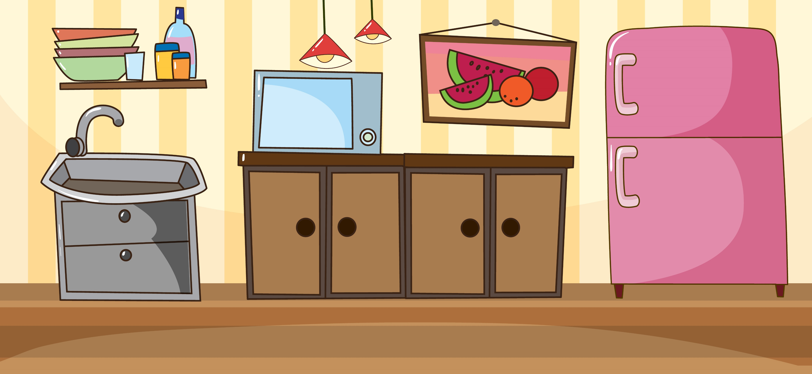
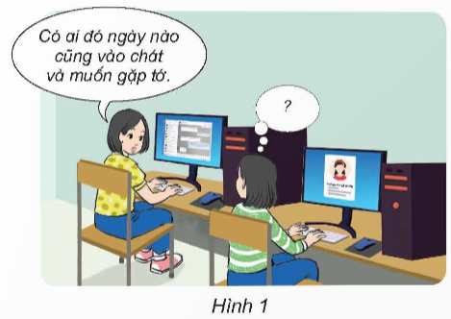
Một bạn có vẻ mặt lời nói thể hiện ngạc nhiên, có chút lo lắng… khi một người không quen biết muốn làm quen qua không gian mạng… bị xâm hại, mất an toàn về tinh thần ngay cả khi giao tiếp qua mạng.

Slide 6
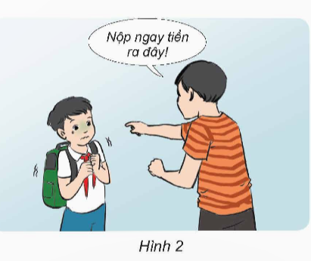
Bạn có vẻ mặt sợ hãi, người co rúm lại khi bị một bạn lớn hơn, dọa nạt, trấn lột tiền, bị bắt nạt, bị xâm hại, mất an toàn về tinh thần.

Slide 7
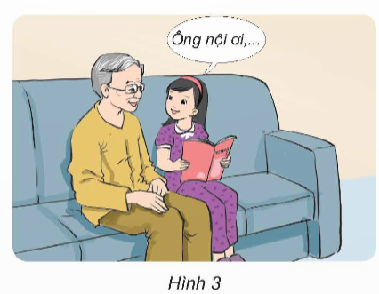
Bạn có vẻ mặt rạng rỡ, vui vẻ, thoải mái khi ngồi chơi cùng ông nội cho thấy bạn đang có cảm giác an toàn.

Slide 8
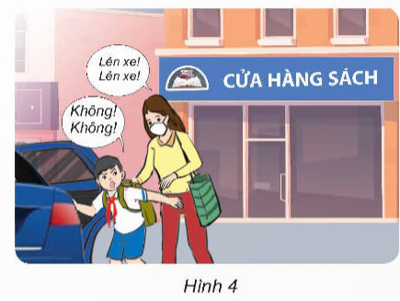
Bạn có vẻ mặt khó chịu, thân thể và lời nói phản kháng,.. khi bị một người phụ nữ ép buộc, đẩy lên xe… bị xâm hại đến thân thể.

Slide 9


Hoạt động 2: Những việc cần làm để đảm bảo quyền được an toàn.

Slide 10
Giữ an toàn trên không gian mạng: không để lộ thông tin, hình ảnh nhạy cảm, không kết bạn với người lạ, không chia sẻ định vị khi đang sử dụng ứng dụng trên mạng, thoát khỏi ứng dụng khi không dùng… Chia sẻ với bố mẹ, thầy cô, người tin tưởng gọi điện đến tổng đài 111... khi gặp các rắc rối.

Slide 11
Phản đối sự chiếm đoạt tài sản, sự xâm hại về thể chất và tinh thần: Bình tĩnh không tỏ ra sợ hãi, tìm cách thoát khỏi tình huống đối mặt nguy hiểm, quan sát xung quanh và kêu lên để gây chú ý, tìm kiếm sự trợ giúp; không đi một mình, không được giữ im lặng mà cần chia sẻ với bố mẹ, thầy cô, người tin tưởng.

Slide 12
Đảm bảo an toàn của bản thân: không ngồi gần tiếp xúc với người lạ, không phải là người thân trong gia đình, người quen...

Slide 13









Slide 14
Tình huống an toàn | Tình huống không an toàn
- Hôm nay, đến đón em đi học về không phải là bố mà mà chị gái ruột của em
- Một chú đến đón em và bảo bố nhờ đón, chú cho em tiền và bảo lên xe nhanh để chú chở đi mua quần áo mới, nhưng em không biết chú đó là ai.
- Chị gái đến đón em thay bố, mẹ. Em lên xe để chị đón về.
Em kiên quyết không lên xe của chú đó, không lấy tiền, em vào phòng bác bảo vệ trường để chờ bố, mẹ đến đón.

Slide 15


Slide 16



